Slide 1
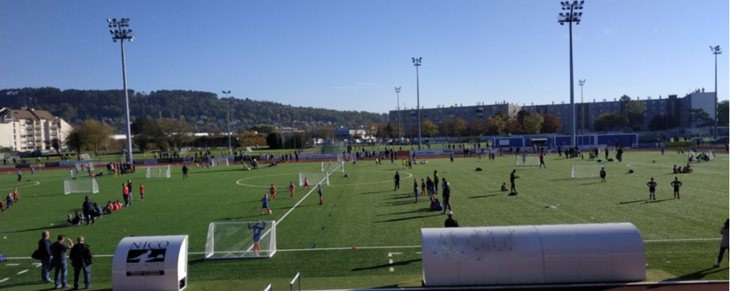

GUIDE PLATEAU U7
U6
U7
Saison 2023-2024
La pratique des U6-U7
District Football Haute-Saône – La pratique U6/U7 – Saison 2023/2024

Slide 2



ORGANISATION GENERALE
U6
U7
Consignes fédérales d’organisation des plateaux
RDV des équipes : 9H30
Début du plateau : 10H00
8 à 12 équipes sont convoquées sur un même lieu de plateau.
Dans la mesure du possible, faire en sorte d’avoir un nombre d’équipes pair pour la bonne organisation du plateau.
En cas d’absence d’une ou plusieurs équipes, avertir le club organisateur et le district.
Afin de gagner du temps, les clubs doivent remplir leurs feuilles de matchs à l’avance.
Les clubs doivent respecter les équipes engagées.
Aucune équipe supplémentaire ne peut être engagée sans l’accord du district (SAUF SUR PLACE POUR COMPLETER UN PLATEAU IMPAIR).
District Football Haute-Saône – La pratique U6/U7 – Saison 2023/2024

Slide 3
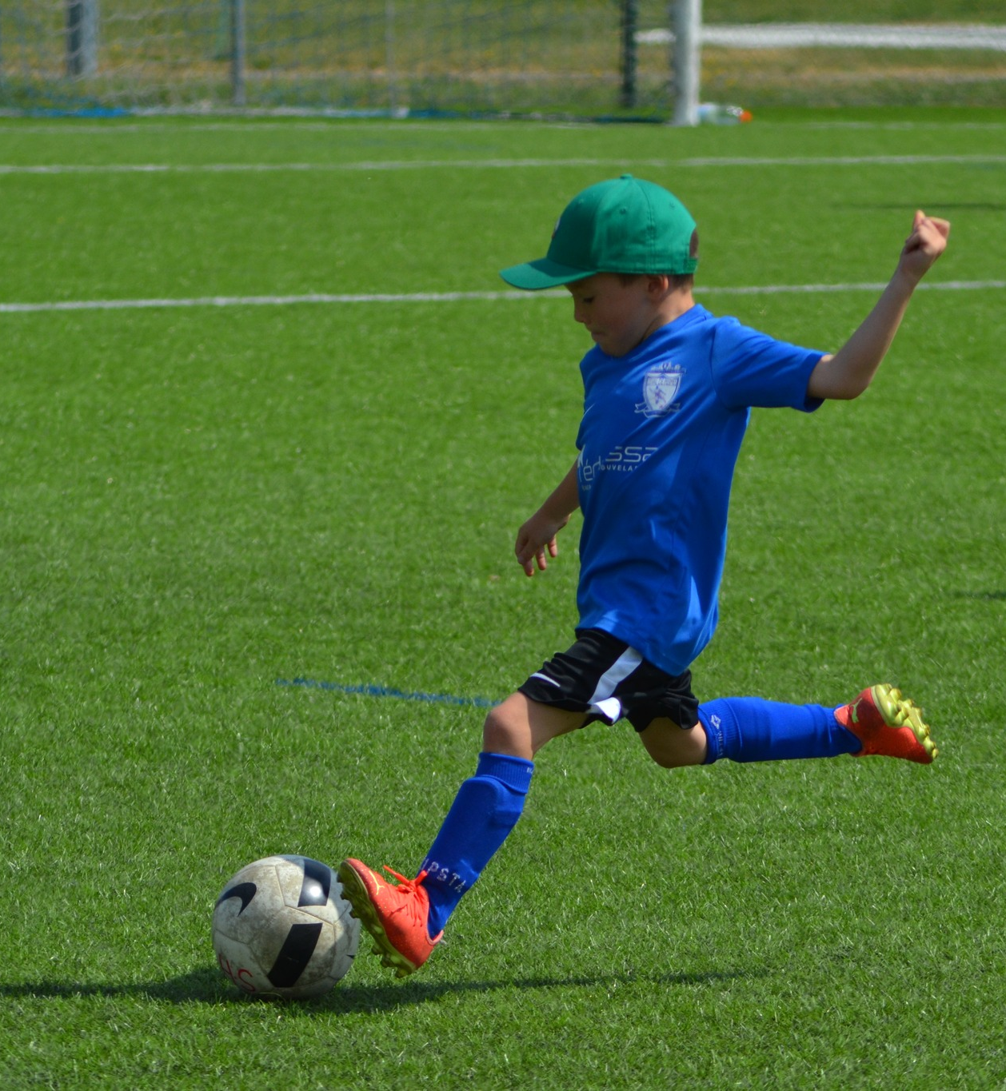
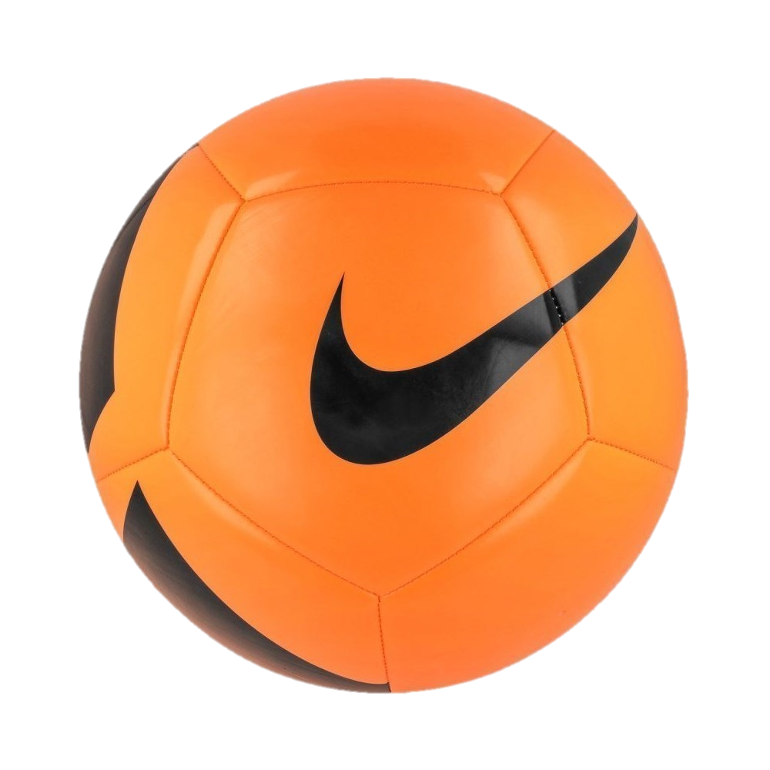
ORGANISATION GENERALE
U6
U7
Consignes fédérales d’organisation des plateaux
CHAQUE EQUIPE DOIT AVOIR EN SA POSSESSION 3 BALLONS DE TAILLE 3
Favoriser la répétition lors des défis
Réinsérer un ballon lorsque le précédent sort du terrain afin d’optimiser le temps de jeu
District Football Haute-Saône – La pratique U6/U7 – Saison 2023/2024

Slide 4

INSTALLATION TERRAIN U7
U6
U7
8 m
8 m
8 m
8 m
TERRAIN DE MATCH (4c4):
4 m
Dimension : 32 x 20 m
Multiple de 8 sur la longueur
Multiple de 4 sur la largeur
But (avec filet si possible) de 4m x 1,5m
Balisage avec notion de camp (cônes zone protégée bleues / cônes zone protégée rouges)
4 m
20 m
4 m
4 m
32 m
District Football Haute-Saône – La pratique U6/U7 – Saison 2023/2024

Slide 5
ORGANISATION DU PLATEAU
U6
U7
Consignes fédérales d’organisation des plateaux
Simplification des rotations :
  Les équipes camp bleu sont fixes et restent toujours sur le même terrain.
  Les équipes camp rouge tournent dans le sens des aiguilles d’une montre.
Un terrain unique pour l’ensemble des activités du plateau :
  Pas d’installation supplémentaire pour les formes jouées (défis), simplement déplacer les buts.
AVANT LE LANCEMENT DU PLATEAU, EN CAS DE NOMBRE IMPAIR D’EQUIPE, CONSTITUER UNE EQUIPE EN PLUS AVEC LES JOUEURS SUPPLEMENTAIRES DE CHAQUE EQUIPE POUR COMPLETER LE PLATEAU.
Les plateaux impairs compliquant l’organisation (repos, etc).
District Football Haute-Saône – La pratique U6/U7 – Saison 2023/2024

Slide 6




Défi-JEU PLATEAU DU SAMEDI 14 OCTOBRE
U6
U7
E 1
Consignes :
Départ en simultané d’un joueur de chaque équipe depuis le milieu de terrain le long de la ligne de touche (voir schéma). Les joueurs doivent slalomer entre les 3 cônes puis conduire leur ballon en direction du but adverse pour tirer dès qu’ils entrent dans la zone protégée face au gardien de but.
Le 1er joueur à marquer remporte un point pour son équipe.
But :
L’équipe qui a marqué le plus de buts gagne le défi.
Variante :
Faire tourner les gardiens.
Animation par les 2 éducateurs :
Donner les départs oralement - Encourager/valoriser – Rotation des gardiens de but – Compter les buts
3 m
3 m
3 m
E 2
District Football Haute-Saône – La pratique U6/U7 – Saison 2023/2024

Slide 7
INSTALLATION TERRAIN
U6
U7
8 m
8 m
8 m
8 m
TERRAIN BALLON MAGIQUE
(1c1 + Gardien):
A la 4ème rotation, l’éducateur de l’équipe « fixe » avance son but à la hauteur de sa zone protégée.
4 m
4 m
20 m
4 m
Dimension : 24 x 20 m
(suppression d’une bande du terrain de 8m x 20m)
4 m
32 m
District Football Haute-Saône – La pratique U6/U7 – Saison 2023/2024

Slide 8

LE BALLON MAGIQUE 2CONTRE +GARDIEN
U6
U7
E1
Educateur équipe 1 (E1) transmet le ballon au 1er joueur rouge ou jaune (passe dans les pieds du joueur).
Le joueur ayant le ballon doit aller marquer dans le but adverse en éliminant son adversaire :
Si l’adversaire récupère le ballon, il tente de marquer à son tour.
Si le ballon est récupéré par le GB; relance à son partenaire.
Si le ballon sort en touche ou en sortie de but, E1 donne un nouveau ballon à l’autre joueur en annonçant « ballon magique » afin de garder les enfants concentrés.
A la fin de la séquence, les enfants quittent le terrain et on recommence avec 4 autres.
CONSEILS pour E1 :
Ne pas dépasser 30 secondes de jeu (2 ballons)
Ne pas donner le ballon toujours à la même équipe
Sur le ballon magique, donner correctement le ballon (à la main ou aux pieds) pour favoriser le contrôle de la part des enfants.
Essayer de donner le ballon à un joueur/joueuse l’ayant eu le moins souvent.
E2
ROLE DE E2 :
Conseille, guide les joueurs
Contrôle le temps de la séquence
Au bout de 4 passages, changer les GB

Slide 9
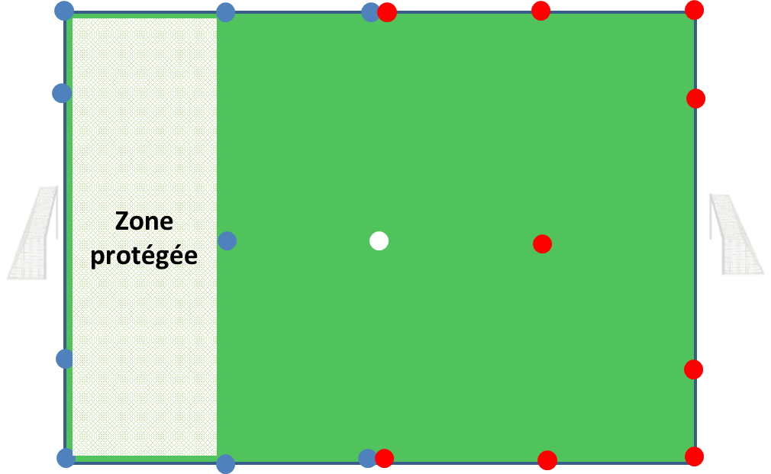
LOIS DU JEU
U6
U7
Relance protégée : Dans la zone des 8m (Lors d’une relance du gardien que ce soit à la main ou au pied, l’adversaire pourra entrer dans cette zone quand le ballon est touché par le joueur ou quand le ballon est sorti de la zone protégée).
2. Coup de pied de réparation (penalty) : Sur la ligne des 8m au milieu du but
2 options pour le joueur/joueuse
Conduite de balle
3. Rentrée de touche
4. Coup de pied de coin (corner)
OU
Passe
Précision : Si le joueur/joueuse décide de rentrer en conduite de balle suite à un corner ou à une touche, il/elle ne peut marquer directement.
5. Temps de jeu : 48 minutes – découpé en 6 parties de 8 mins.
Toutes les équipes réalisent la même activité sur le même temps de rotation.
District Football Haute-Saône – La pratique U6/U7 – Saison 2023/2024

